Slide 1
2019 데이터베이스 프로그래밍 프로젝트
데이터베이스를 활용한
경매 시스템 웹페이지 구현
201411682 강경웅
201411686 김건욱

Slide 2
CONTENTS
팀원 구성 및 역할
제안서 대비 차이점 및 발전
데이터베이스 구조
웹 기술
시연

Slide 3

1
팀원 구성 및 역할
김건욱
데이터베이스 설계
프로시저 및 트리거 제작
웹 서버 제작
제안서 및 최종 보고서 작성
강경웅
데이터베이스 설계
웹 프론트 폼 및 자바 스크립트 제작
최종 파워포인트 제작

Slide 4

2
제안서 대비 차이점 및 발전
제안서
구현
프레임워크
톰캣 with JSP
Spring-Boot
복잡하고 상세한 테이블
필수적인 부분만 남긴 실용적인 테이블
테이블
입력 검증
클라이언트
서버
로직
복잡하고 꼬이기 쉬움
단순화하여
최적화

Slide 5
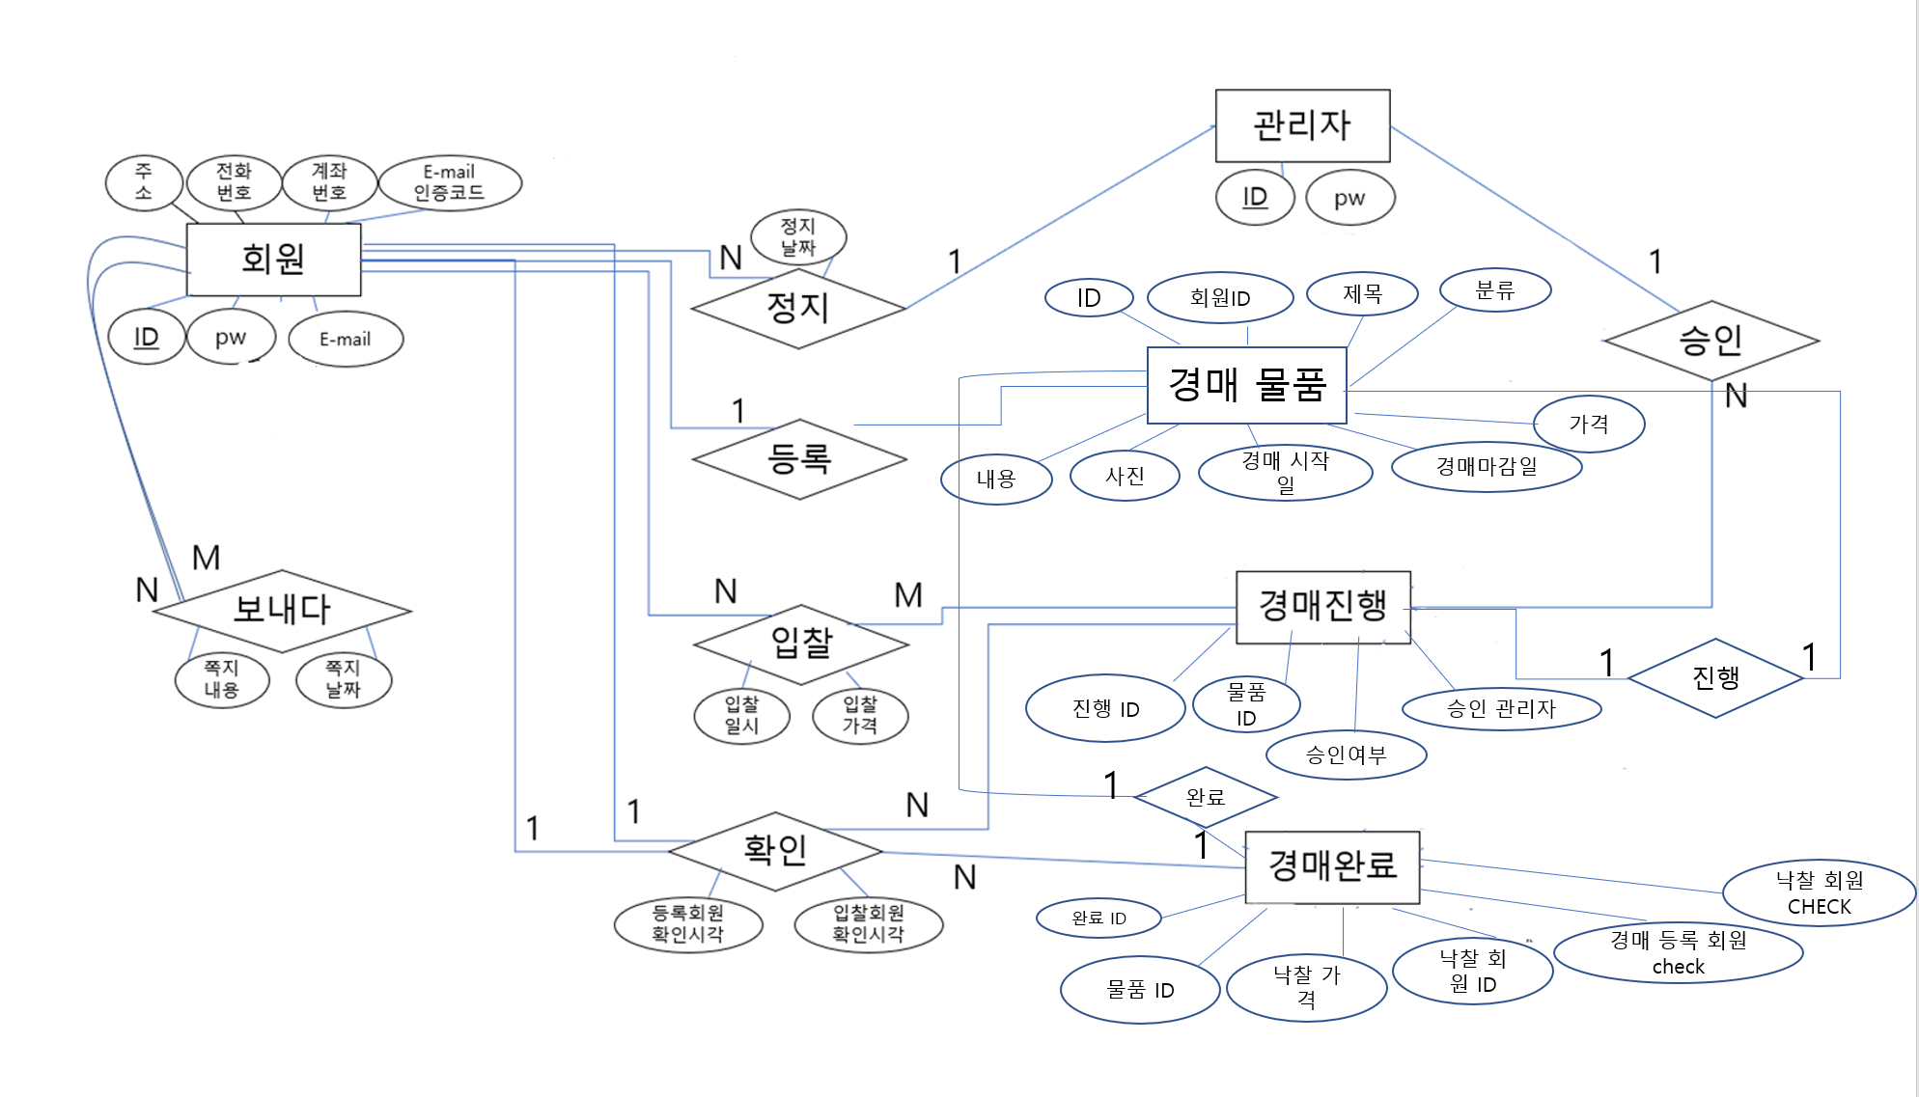
3
데이터베이스 구조

Slide 6
3
데이터베이스 구조
테이블 정의
AUC_USER(id, password, email, address, phone, account, stopdate)
AUC_ADMIN(id, password)
AUC_PRODUCT(id, user_id(AUC_USER(id) FK), title, psubject,
pcontent, picture, start_date, end_date, price)
AUC_PROGRESS(id, product_id(AUC_PRODUCT(id) FK), approval, admin_id(AUC_ADMIN(id) FK))

Slide 7
3
데이터베이스 구조
테이블 정의
AUC_COMPLETE(id, product_id(AUC_PRODUCT(id) FK),
complete_price, uid_check, tender_id_check)
AUC_LOG(id, product_id(AUC_PRODUCT(id) FK), user_id (AUC_USER(id) FK), log_date, price)
AUC_NOTE(id, send_id(AUC_PRODUCT(id) FK), receive_id(AUC_PRODUCT(id) FK), content, date_send, date_read,
recv_read, recv_del, sent_del)

Slide 8
3
데이터베이스 구조
프로시저
UPLOADAUCTION
DELETEAUCTION
INSERTBIDDING
트리거
BIDDING_DATE
ERROR_DATE
PASSWORD
PRICE
UPLOAD_PRODUCT
SAME_USER

Slide 9

4
관련 기술 - 웹
BACK-END 스프링 부트
스프링 부트
다른 부가적인 서버 가동 필요 없이 단독으로 실행 가능한 스프링 기반의 서버 구축 프레임워크
최소한의 설정으로 다른 서드파티 라이브러리 및 스프링 부가 기능들 쉽게 접근 가능

Slide 10



4
관련 기술 - 웹
FRONT-END JSP , jQuery, Bootstrap
JSP
HTML 클라이언트 사이드 조작을 단순화 하도록 설계된 크로스 플랫폼의 자바스크립트 라이브러리
jQuery
HTML 클라이언트 사이드 조작을 단순화 하도록 설계된 크로스 플랫폼의 자바스크립트 라이브러리
BootStrap
HTML 과 CSS 기반의 템플릿 양식, 버튼 네비게이션 및 기타 페이지를 구성하는 요소를 포함하고 반응형 CSS를 포함

Slide 11
4
관련 기술 – SQL 사용
JPA (Java Persistent API)
테이블의 정보를 객체로 Mapping 시켜주는 ORM 기법의 자바 인터페이스
ORM (Object Relational Mapping)
테이블의 정보를 객체로 Mapping 시켜주는 ORM 기법의 자바 인터페이스
SELECT * FROM user;
user.findAll();
SELECT * FROM user WHERE id=?;
user.findById(int id);
비슷하면서 반복적인 쿼리문 작성을 피하게 해주는 기술

Slide 12

5
시연

Slide 13

Thank you

